Slide 1
Bienendrohne
Von tim köhler, julian fürholzer und claus-lucca clausen

Slide 2
Gliederung
Vorstellung
Hintergrund und Ziel
Hardware
Software (Video + vertieftes)
Finanzierung
Bildergalerie / Videos
Notes:
Würde vlt unter allgemeines sowas wie ideen findung und organisation des projekts packen… keine Ahnung ob das sinnvoll ist

Slide 3
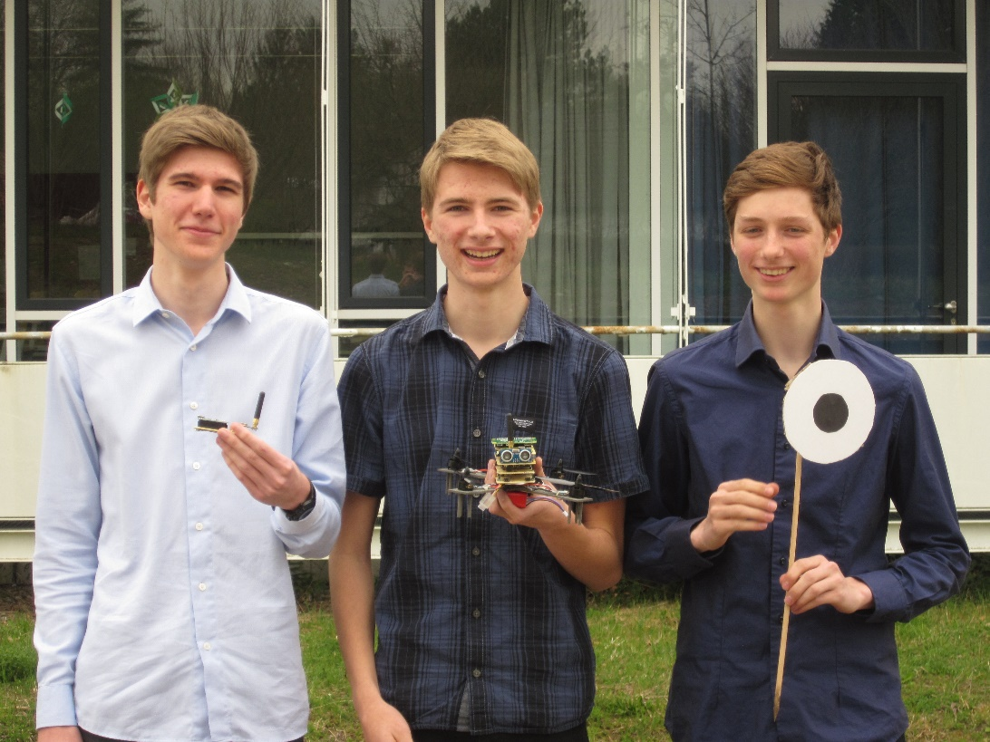
Vorstellung
11. Klasse (17 Jahre)
Ammersee-Gymnasium
Not to scale

Slide 4
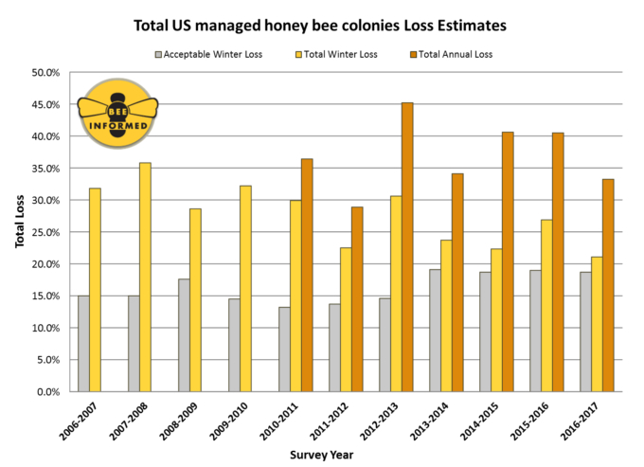
Hintergrund
Aktuelles Problem:
Notes:
Bisschen Hintergrundwissen + Bilder dazu als einleitung?!

Slide 5
Ziel
Flugobjekt
Findet automatisiert Blumenmodelle
Fliegt autonom an die vermutete Positon

Slide 6
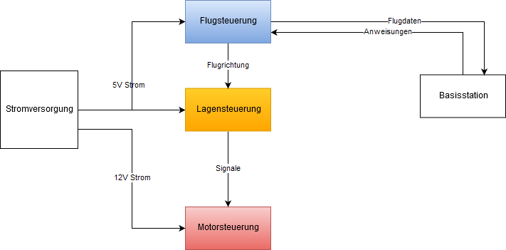
Hardware Aufbau

Slide 7
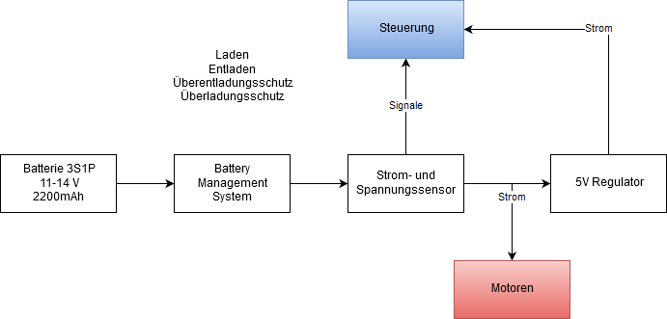
Stromversorgung

Slide 8
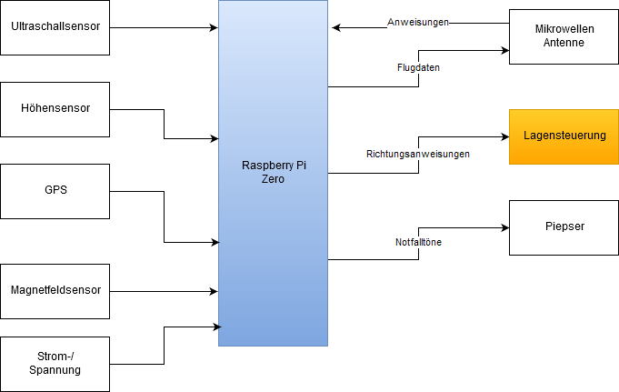
Flugsteuerung

Slide 9
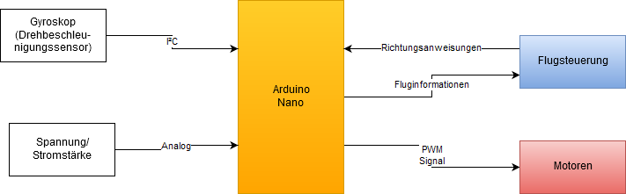
Lagensteuerung

Slide 10
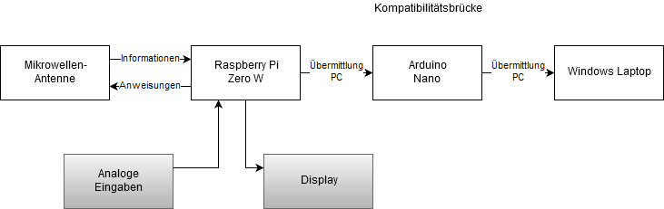
Basisstation

Slide 11
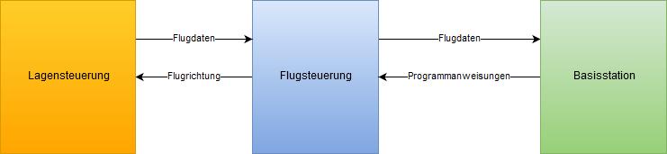
Software
Geradehalten der Drohne
Flugrichtung -> Motorengeschwindigkeiten
Kommunikation mit Basis
Auswerten von Bildern
Errechnen der Flugroute
Kontrolle des Fluges
Passive Kontrolle
Anzeigen von Fluginformationen
Notlandungen
Manuelle Steuerung

Slide 12
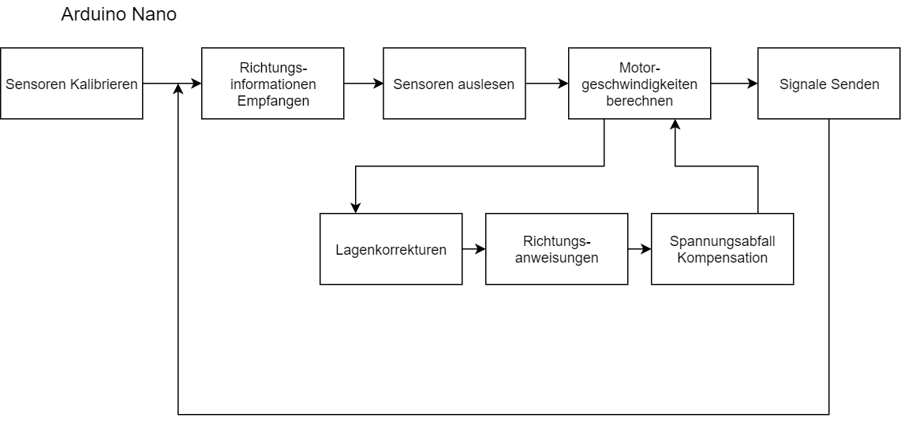
Lagensteuerung

Slide 13
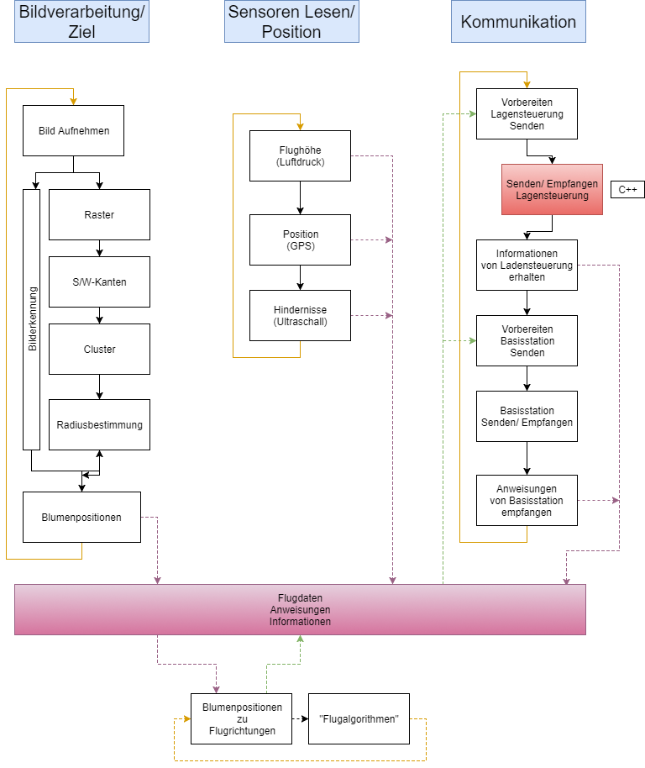
Flugsteuerung

Slide 14
Bildergalerie/Videos
Unsere Startversuche?!
Entwicklung

Slide 15
Aktuelle Baustellen
Mikrowellenkommunikation
Basisstation / Analogsticks
Bildauswertung

